Slide 1
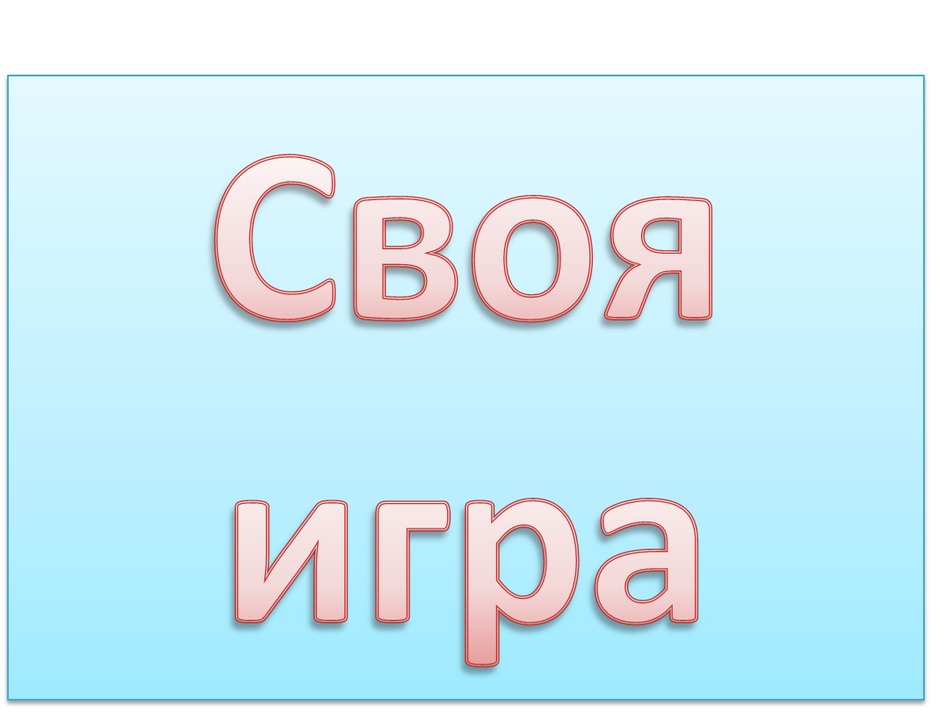


Slide 2
Обозначение
Единицы измерения
Формулы
Знаем, проходили.
5 | 10 | 15 | 20 | 25 | 30 | 35 | 40 | 45 | 50
5 | 10 | 15 | 20 | 25 | 30 | 35 | 20 | 45 | 50
5 | 10 | 15 | 20 | 25 | 30 | 35 | 40 | 45 | 50
5. | 10 | 15 | 20 | 25 | 30 | 35 | 40 | 45 | 50

Slide 3

m₀
КАКОЙ БУКВОЙ ОБОЗНАЧАЮТ МАССУ МОЛЕКУЛЫ?

Slide 4
N
КАКОЙ БУКВОЙ ОБОЗНАЧАЮТ ЧИСЛО МОЛЕКУЛ?

Slide 5

ν
КАКОЙ БУКВОЙ ОБОЗНАЧАЮТ КОЛИЧЕСТВО ВЕЩЕСТВА?

Slide 6

V
КАКОЙ БУКВОЙ ОБОЗНАЧАЮТ ОБЪЁМ?

Slide 7

M
КАКОЙ БУКВОЙ ОБОЗНАЧАЮТ МОЛЯРНУЮ МАССУ ВЕЩЕСТВА?

Slide 8

Е
КАКОЙ БУКВОЙ ОБОЗНАЧАЮТ ЭНЕРГИЮ?

Slide 9

Т
КАКОЙ БУКВОЙ ОБОЗНАЧАЮТ ТЕМПЕРАТУРУ?

Slide 10
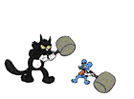
n
КАКОЙ БУКВОЙ ОБОЗНАЧАЮТ КОНЦЕНТРАЦИЮ МОЛЕКУЛ?

Slide 11

р
КАКОЙ БУКВОЙ ОБОЗНАЧАЮТ ДАВЛЕНИЕ?

Slide 12
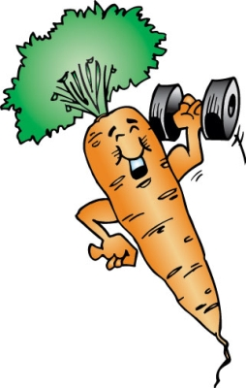
ρ
КАКОЙ БУКВОЙ ОБОЗНАЧАЮТ ПЛОТНОСТЬ?

Slide 13
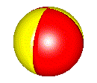
кг
НАЗОВИТЕ ЕДИНИЦУ ИЗМЕРЕНИЯ МАССЫ:

Slide 14

моль
НАЗОВИТЕ ЕДИНИЦУ ИЗМЕРЕНИЯ КОЛИЧЕСТВА ВЕЩЕСТВА:

Slide 15

кг/моль
НАЗОВИТЕ ЕДИНИЦУ ИЗМЕРЕНИЯ МОЛЯРНОЙ МАССЫ ВЕЩЕСТВА:

Slide 16

Дж
НАЗОВИТЕ ЕДИНИЦУ ИЗМЕРЕНИЯ ЭНЕРГИИ:

Slide 17

К
НАЗОВИТЕ ЕДИНИЦУ ИЗМЕРЕНИЯ ТЕМПЕРАТУРЫ:

Slide 18

м⁻³
НАЗОВИТЕ ЕДИНИЦУ ИЗМЕРЕНИЯ КОНЦЕНТРАЦИИ МОЛЕКУЛ:

Slide 19

Па
НАЗОВИТЕ ЕДИНИЦУ ИЗМЕРЕНИЯ ДАВЛЕНИЯ:

Slide 20

м³
НАЗОВИТЕ ЕДИНИЦУ ИЗМЕРЕНИЯ ОБЪЁМА:

Slide 21

кг/м³
НАЗОВИТЕ ЕДИНИЦУ ИЗМЕРЕНИЯ ПЛОТНОСТИ:

Slide 22

1
НАЗОВИТЕ ЕДИНИЦУ ИЗМЕРЕНИЯ ЧИСЛА МОЛЕКУЛ:

Slide 23
НАЗОВИТЕ ФОРМУЛУ ДЛЯ ВЫЧИСЛЕНИЯ СКОРОСТИ ДВИЖЕНИЯ МОЛЕКУЛ:

Slide 24
НАЗОВИТЕ ФОРМУЛУ: УРАВНЕНИЕ СОСТОЯНИЯ ИДЕАЛЬНОГО ГАЗА.

Slide 25
НАЗОВИТЕ ФОРМУЛУ, СВЯЗЫВАЮЩУЮ ДАВЛЕНИЕ И ТЕМПЕРАТУРУ.

Slide 26

НАЗОВИТЕ ФОРМУЛУ, СВЯЗЫВАЮЩУЮ ДАВЛЕНИЕ И ПЛОТНОСТЬ.

Slide 27

НАЗОВИТЕ ФОРМУЛУ ДЛЯ ВЫЧИСЛЕНИЯ КОНЦЕНТРАЦИИ МОЛЕКУЛ:

Slide 28

НАЗОВИТЕ ФОРМУЛУ, СВЯЗЫВАЮЩУЮ ЭНЕРГИЮ И ТЕМПЕРАТУРУ.

Slide 29

НАЗОВИТЕ ФОРМУЛУ ДЛЯ ВЫЧИСЛЕНИЯ ПЛОТНОСТИ ВЕЩЕСТВА:

Slide 30

НАЗОВИТЕ ФОРМУЛУ ДЛЯ ВЫЧИСЛЕНИЯ ЧИСЛА МОЛЕКУЛ:

Slide 31

НАЗОВИТЕ ФОРМУЛУ ДЛЯ ВЫЧИСЛЕНИЯ КОЛИЧЕСТВА ВЕЩЕСТВА:

Slide 32

НАЗОВИТЕ ФОРМУЛУ: ОСНОВНОЕ УРАВНЕНИЕ МКТ ИДЕАЛЬНОГО ГАЗА.

Slide 33
Что является наиболее наглядным опытным подтверждением движения молекул?
А. Возникновение сил упругости при деформации тела?
Б. Броуновское движение.
В. Наблюдение с помощью оптического микроскопа.
Б

Slide 34
Как называется процесс при неизменном значении температуры?
ИЗОТЕРМИЧЕСКИЙ

Slide 35
Как называется процесс при неизменном значении объёма?
ИЗОХОРНЫЙ

Slide 36
Как называется процесс при неизменном значении давления?
ИЗОБАРНЫЙ

Slide 37
Как изменится давление идеального газа при увеличении концентрации его молекул в 2 раза, если средняя квадратичная скорость молекул остается неизменной?
УВЕЛИЧИТСЯ В 2 РАЗА.

Slide 38
Как изменится средняя кинетическая энергия теплового движения молекул идеального газа при увеличении абсолютной температуры в 4 раза?
УВЕЛИЧИТСЯ В 4 РАЗА

Slide 39
НЕ ИЗМЕНИТСЯ
Как изменится давление гелия массой 2 кг, если его объём увеличили в 4 раза, а температуру уменьшили в 4 раза?

Slide 40
Какое из приведенных уравнений соответствует изобарному процессу?
А.
Б.
В.
Б

Slide 41
1 - 2 - изобарное расширение
2 – 3 –изотермическое сжатие
3 – 1 – изохорное охлаждение
Назовите процессы
р
3
1
2
Т

Slide 42
Назовите процессы
V
2
3
1
4
T
1 – 2 – изобарное расширение
2 – 3 – изохорное нагревание
3 – 4 – изотермическое сжатие
4 – 1- изохорное охлаждение

